Slide 1




משתנים –
בסיס הדאטה לניתוח
סטטיסטיקה לניתוח נתונים

Slide 2


בשיעור הקודם הוגדרו: אוכלוסייה מדגם
בשיעור זה נלמד על משתנים - הם המידע שנאסף אודות האוכלוסייה / המדגם
משתנה – תכונה שיכולה לקבל מספר ערכים (ערכים אלה נקראים גם נתונים)
Notes:
דוגמה למשתנה – גובה של בני אדם – ניתן למלא מספר ערכים רב תחת תכונה זו, כמו 1.67 או 1.72 וכו'
בניתוח נתונים – משתנים הם כלל הנתונים שנאספו באמצעות נתונים אלקטרוניים ונשמרו בארגון.
הם למעשה המידע העומד לרשות מנתח הנתונים לחקר ולהפקת תובנות.
ללא המשתנים אין למנתח הנתונים דרך לנתח נתונים!
לכן חשוב שנבין היטב מהו משתנה

Slide 3

ניתוח נתונים דורש יכולת גבוהה של הבנת הדאטה
הבנת המשתנים וסוגיהם הכרחית ובסיסית
לטובת טיפול ותחקור נאות של הנתונים
Notes:
בניתוח נתונים – משתנים הם כלל הנתונים שנאספו (עבור מנתח הנתונים - במרבית המקרים באמצעות נתונים אלקטרוניים שנשמרו בארגון).
הם למעשה המידע העומד לרשות מנתח הנתונים לחקר ולהפקת תובנות.
ללא המשתנים אין למנתח הנתונים דרך לנתח נתונים!
לכן חשוב שנבין היטב מהו משתנה.

Slide 4

משתנה איכותי
משתנה איכותי = משתנה קטגורי
קטגוריית המשתנה | שם המשתנה
בניין | סוג מבנה
בית פרטי
מבנה ציבורי
דו משפחתי
אחר
Notes:
מוצגת דוגמה למשתנה קטגורי ולקטגוריות שהן הערכים שהוא עשוי לקבל.
בין הקטגוריות בדוגמה ניתן לראות גם את הקטגוריה "אחר". קטגוריה זו קיימת כדי להבטיח שלכל מידע על
סוג המבנה יהיה ביטוי בקטגוריה אפשרית בדאטה

Slide 5
משתנה איכותי
משתנה איכותי = משתנה קטגורי
משתנה קטגורי נומינלי
קטגוריית המשתנה (בסדר של השקופית הקודמת) | קטגוריית המשתנה (בסדר חדש) | שם המשתנה
בניין | בית פרטי | סוג מבנה
בית פרטי | דו משפחתי
מבנה ציבורי | מבנה ציבורי
דו משפחתי | בניין
אחר | אחר
Notes:
סידרנו את הערכים במשתנה בסדר חדש, אך אין לכך שום משמעות ויכולנו גם לשנות את הסדר שוב וזה עדיין לא ישפיע על הבנת ערכי המשתנה והצגתם.
משתנה קטגורי זה נקרא משתנה קטגורי נומינלי.
לא כך אם יש לנו משתנה קטגורי סדור – ואת זה נראה בשקופית הבאה

Slide 6
משתנה איכותי
משתנה איכותי = משתנה קטגורי
משתנה קטגורי סדור
קטגוריית המשתנה | שם המשתנה
מורה | תפקידים בבית הספר
רכז/ת שכבה
סגן/ית מנהל
מנהל/ת
Notes:
במשתנה הקטגורי שבשקופית זו יש משמעות לסדר

Slide 7

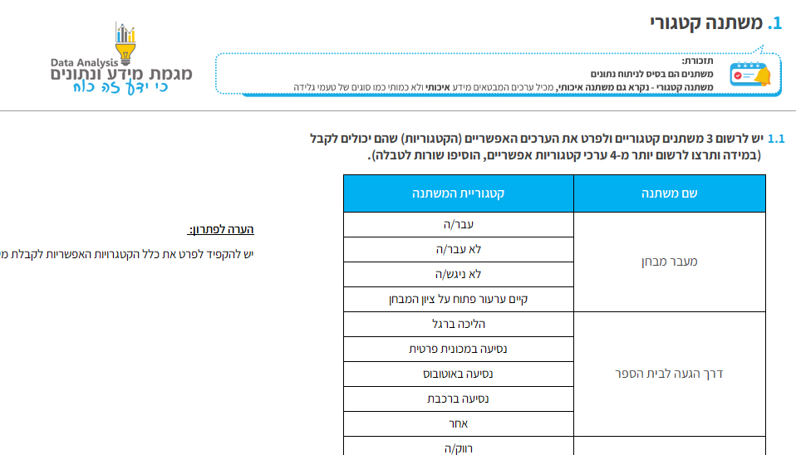
תרגול
יש לבצע את תרגיל 1
Notes:
יש לבצע כעת את תרגיל 1 שבגיליון "תרגיל 1" בקובץ האקסל: "משתנים - בסיס הדאטה לניתוח - תרגול"

Slide 8
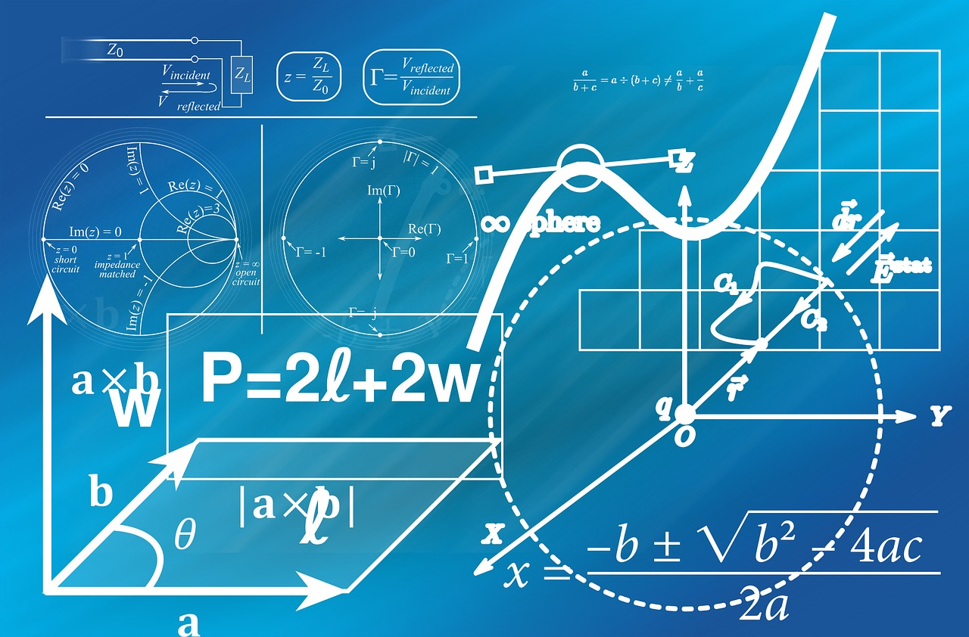
משתנה כמותי
כשמו כן הוא, משתנה כמותי מכיל ערכים כמותיים כמו מספר ילדים במשפחה או עלות בש"ח של כל מוצר בסופר
Notes:
לאחר שלמדנו וביצענו תרגיל על משתנה איכותי, נלמד כעת על סוג נוסף של משתנה שסביר שיופיע אצלנו בדאטה - המשתנה הכמותי.

Slide 9

משתנה קטגורי (איכותי) | משתנה כמותי
ערכים שמבטאים תכונה כלשהי לא כוללים ערכים כמותיים דוגמא: אבות המזון | ערכים שמבטאים כמות יש משמעות ליחס בין הערכים (ניתן למיין בסדר עולה או יורד) דוגמא: כמות מסעדות בערי ישראל
Notes:
טבלת השוואה מסכמת בין משתנה קטגורי למשתנה כמותי

Slide 10
הקבוצה המנצחת היא הקבוצה שתצליח לרשום יותר משתנים
Notes:
כל מנתח נתונים טוב יודע שלפעמים כל מה שצריך כדי להפוך מחקר טוב למצוין הוא עוד משתנה בדאטה שיעשה את ההבדל ויביא את הערך המוסף.
לכן נערוך תחרות בכיתה כדי לחזק את יכולת החשיבה על משתנים אפשריים.
יש לחלק את הכיתה לקבוצות של עד חמישה תלמידים בקבוצה.
כל קבוצה צריכה לבחור תחום או נושא שמעניין אותה, ואם היא קבוצה "קטגורית" או קבוצה "כמותית" (יש לוודא שקיימת לפחות קבוצה אחת קטגורית ולפחות קבוצה אחת כמותית).
המטרה: כל קבוצה צריכה לרשום בעשר דקות כמה שיותר משתנים הקשורים לתחום או הנושא שמעניין אותה – הקבוצה הקטגורית צריכה לרשום רק משתנים קטגוריים, והקבוצה הכמותית צריכה לרשום רק משתנים כמותיים.
בתום הזמן הקבוצה המנצחת היא זו שיש לה הכי הרבה משתנים מהסוג הנכון לה.

Slide 11


משתנה כמותי
משתנה כמותי - יכול להיות רציף ויכול להיות בדיד
Notes:
המשתנה הכמותי יכול להיות משתנה רציף, כלומר יכול לכלול גם ערכים לא שלמים. למשל גיל. ניתן לדייק את גיל האדם גם לרמת ימים, שעות, דקות ואפילו שניות (לדוגמה, אבי בן 26 ו-35 ימים, 8 שעות, עשרים דקות ושמונה שניות).
לעומת זאת, משתנה כמותי מסוג בדיד הוא איננו רציף ויש "קפיצות" במספרים שלמים בין ערך לערך. לדוגמה, קובייה. בפאות הקובייה קיימים ערכים כמותיים בין 1 ל-6. אי אפשר לקבל בקובייה 2.5 (ערך לא שלם).
דוגמה נוספת: מספר בית - אי אפשר לקבל מספר בית לא שלם (אין כזה מספר בית 11.5 אלא רק מספרים שלמים).

Slide 12
V
S
משתנה בדיד
משתנה רציף
Notes:
כל קבוצה לוקחת את כלל המשתנים הכמותיים שנרשמו בתחרות הקודמת וצריכה לסווג לגבי כל משתנה אם הוא משתנה כמותי רציף או משתנה כמותי בדיד.
כל קבוצה שהצליחה לסווג נכון היא קבוצה מנצחת.

Slide 13


HANDS-ON
ניתוח נתונים לומדים בעיקר בידיים
HANDS-ON
כל התמונות במצגת נלקחו מאתר Shutterstock.com ומאתר Pixabay.com
כלל דמויות המדענים במצגת נלקחו מחברת G-STAT
Notes:
בהמשך השיעורים עוד נחזור על המושגים שלמדנו היום ונבין כיצד סוג המשתנה ומאפייניו משפיעים על ניתוח הנתונים.

